Slide 1
2021.12.10ゼミ資料

Slide 2
今回の提案手法
対象音源
アップ
サンプリング
立上り・立下り
検出
波形の分離
波形の合成
FFT 評価

Slide 3
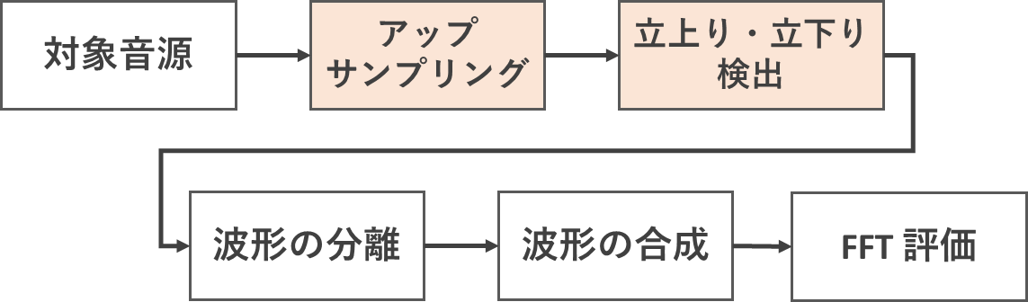
今回の提案手法

Slide 4
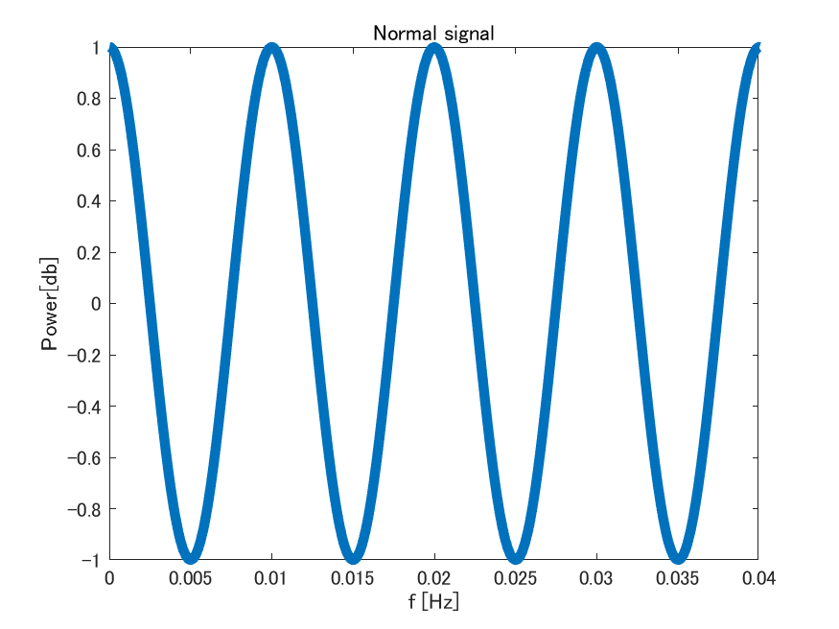
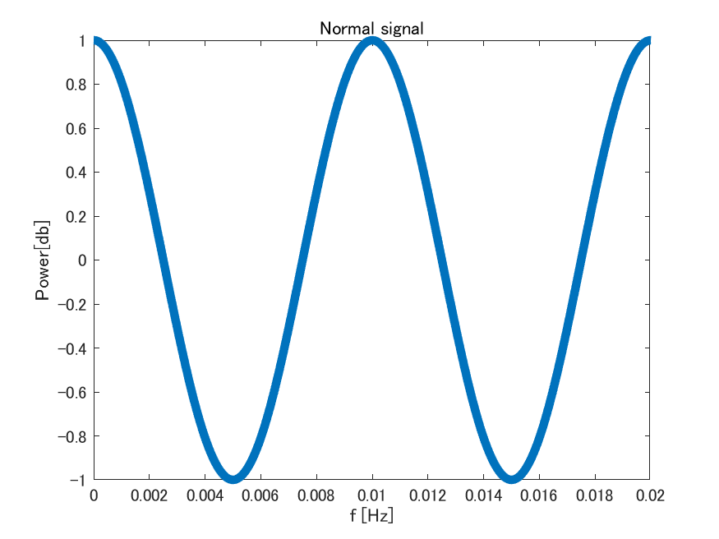
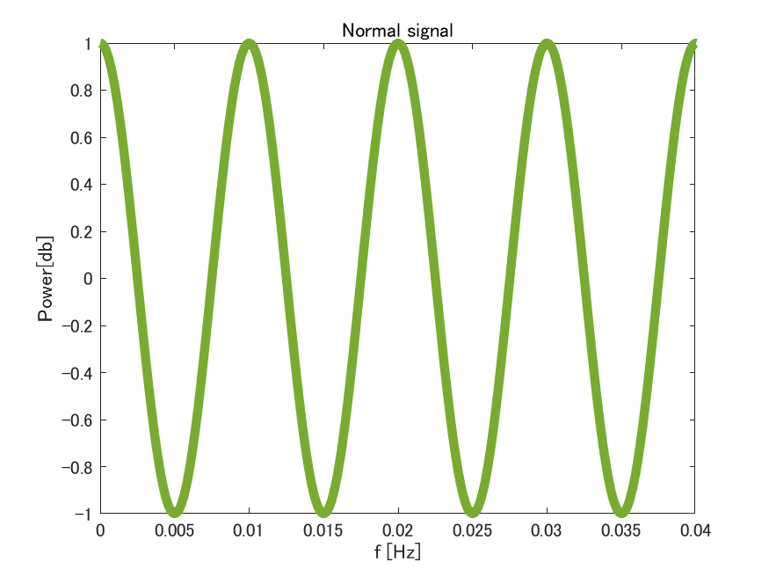
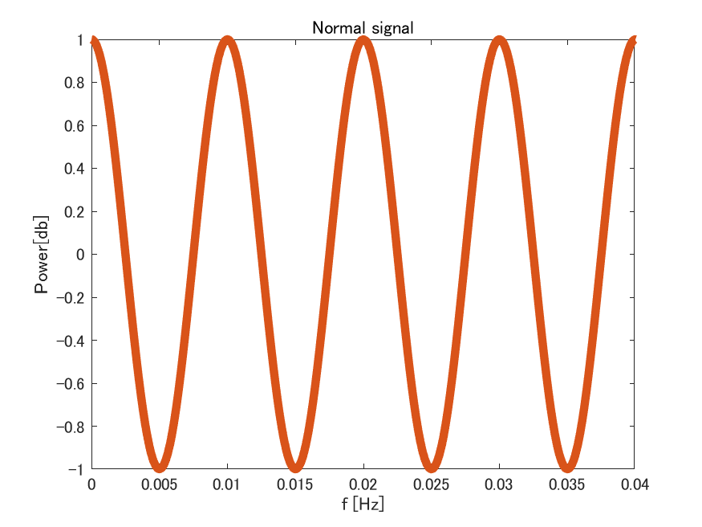
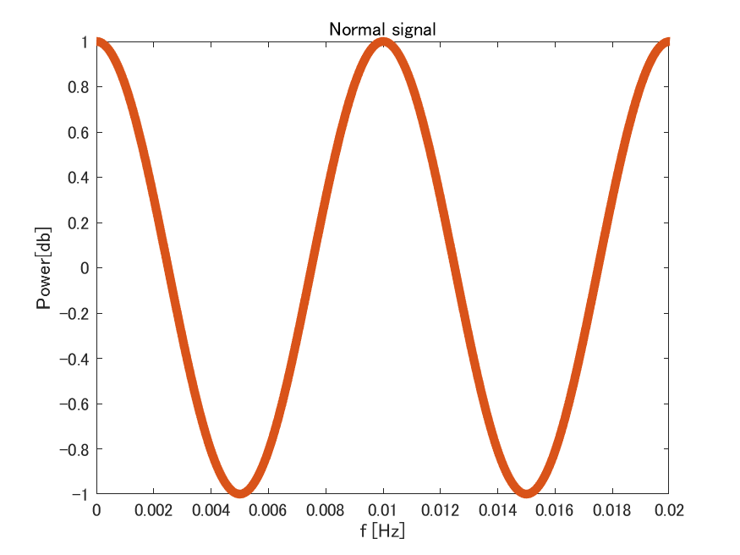
①
➁
③
④
①
③
➁
④
立下り
立下り
①
③
①
➁
③
④
➁
④
立上り
立上り
対象信号
波形の分離
波形の合成

Slide 5
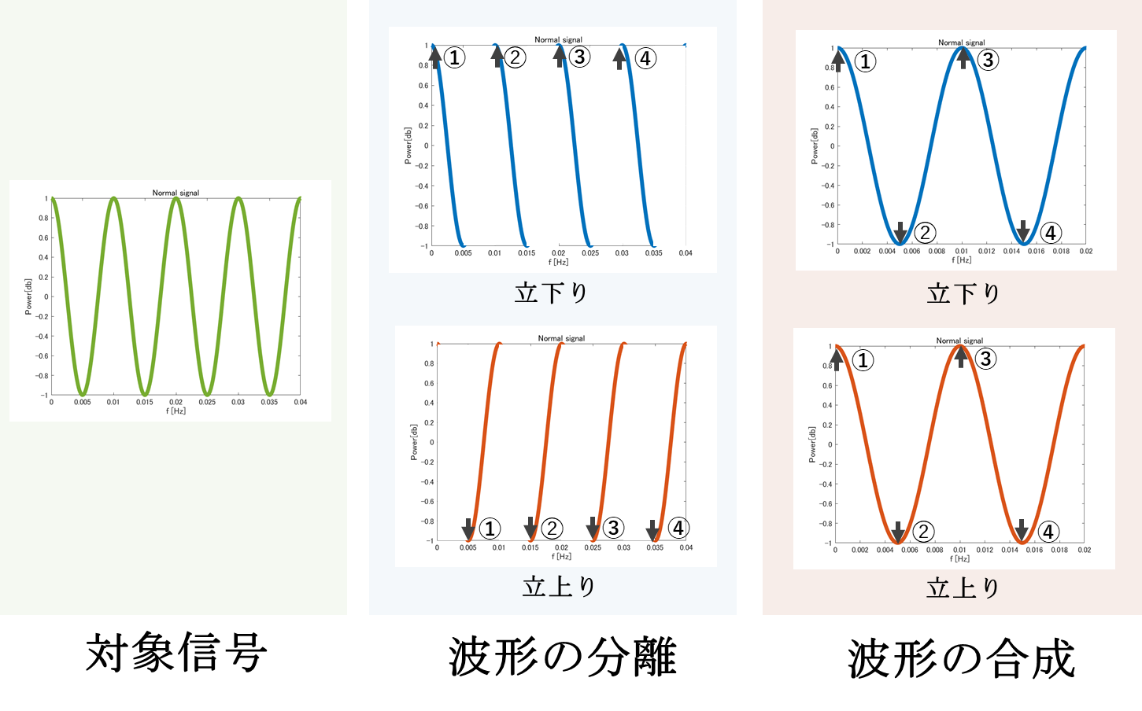

Slide 6
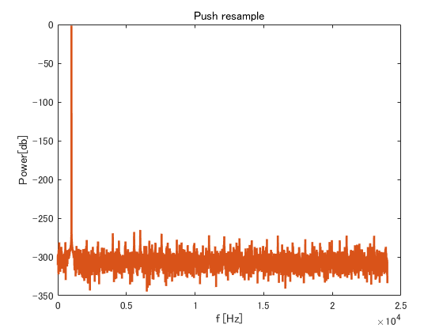
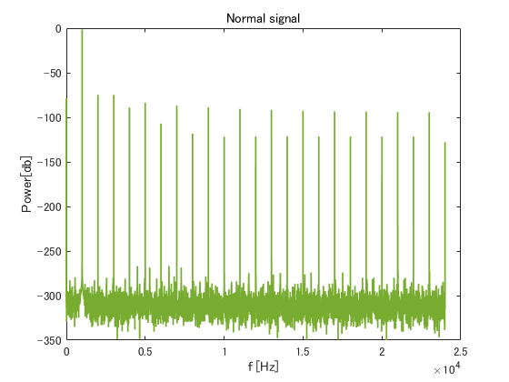
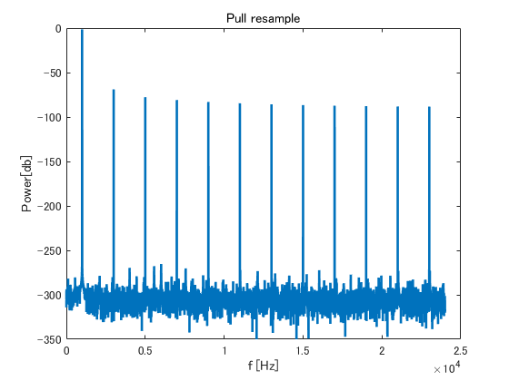
疑似非線形音声への適応 Ⅰ
立上りFFT
元信号FFT
立下りFFT

Slide 7
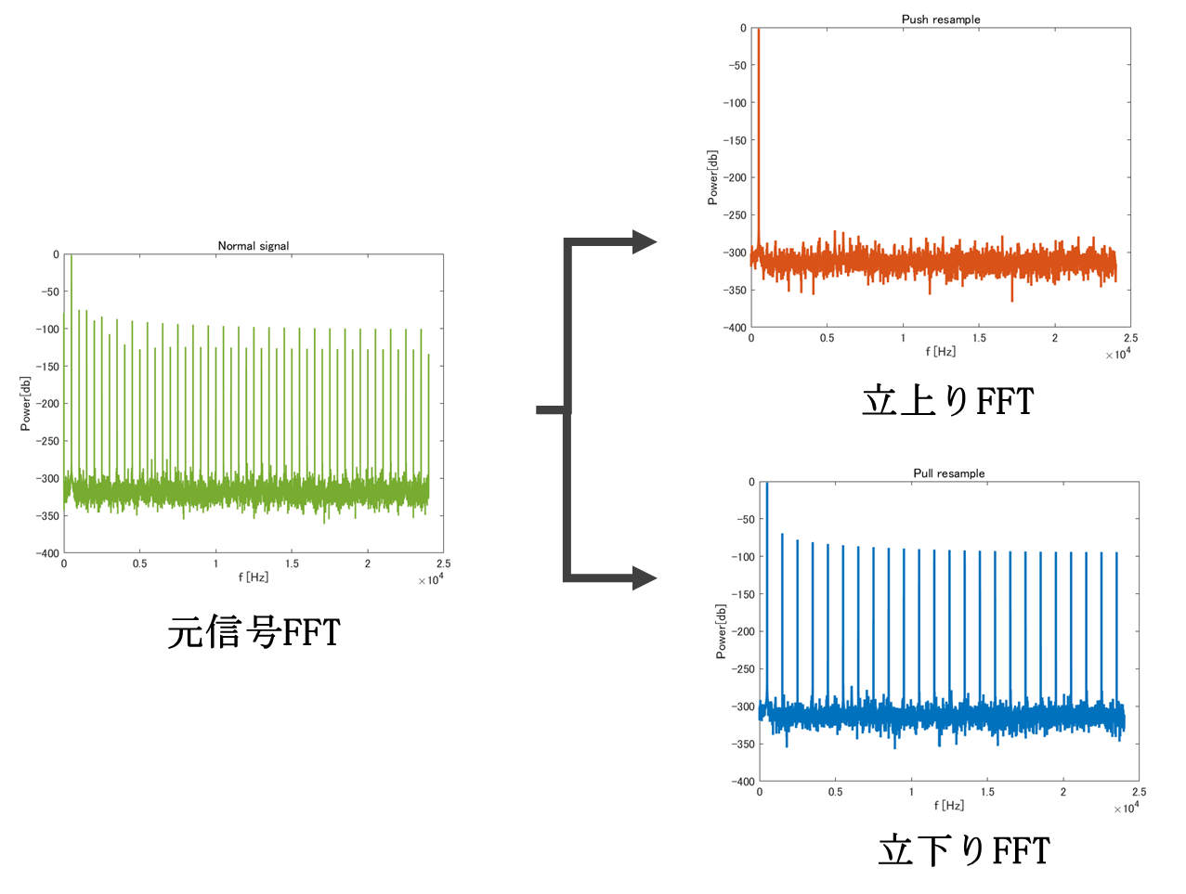
疑似非線形音声への適応 Ⅰ

Slide 8
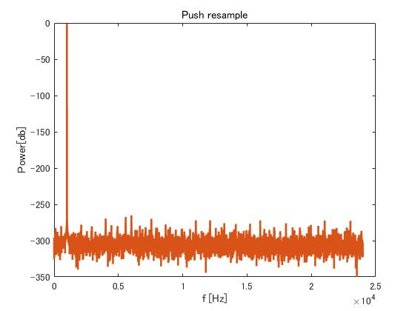
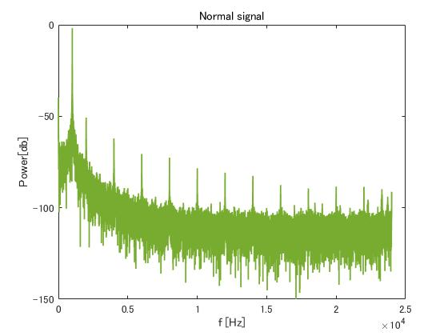
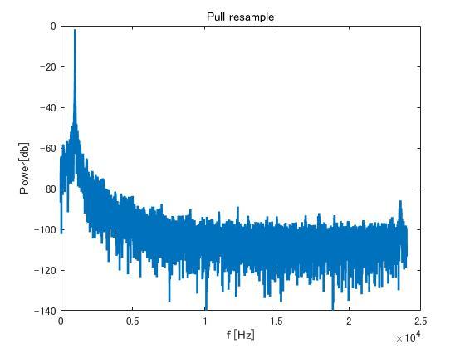
疑似非線形音声への適応 Ⅰ
立上りFFT
元信号FFT
立下りFFT

Slide 9
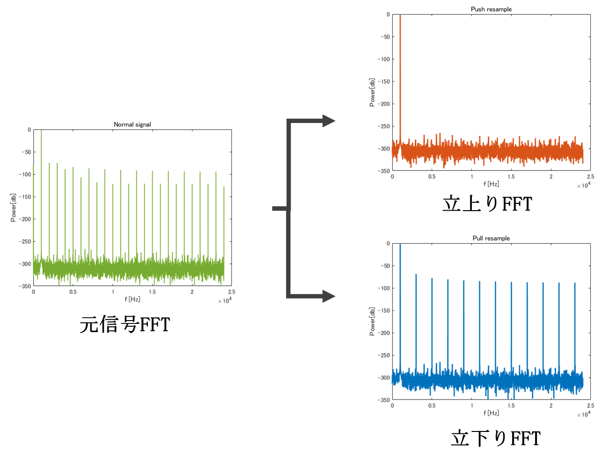
疑似非線形音声への適応 Ⅰ

Slide 10
今後の予定
✓中間発表資料の作成

